Slide 1
Grafikus felhasználói felületek
A Linux

Slide 2
Bevezető
Ma a grafikus felületek virágkorát éljük.
Tévhit: a Linuxnak nincs grafikus felülete, illetve ha van, akkor sem hatékony, a Linux nehéz, csúnya.
Mindez tévedés. (bebizonyítjuk)

Slide 3
Felhasználói felületek típusai
A felhasználói felület valójában egy eszköz, berendezés, illetve számítógépes program azon elemeinek összessége, melyek a felhasználóval való kommunikációért felelősek. Segítségükkel lehetővé válik az irányítás, vezérlés a user, a felhasználó számára. A felhasználói felület angol neve user interface, röviden UI.
Fajtái:
CUI (parancssoros)
TUI (szöveges)
GUI (grafikus felhasználói felület)

Slide 4
A GUI (grafikus felhasználói felület)
A felhasználói interfész legújabb típusa a GUI, a grafikus felület. A Stanford Kutatóintézet kutatói fejlesztették ki, hogy felhasználják On-Line Systemükben, Douglas Engelbart vezetésével. Ez tulajdonképpen akkor még egy egérrel vezérelhető szöveg alapú linkeket jelentett. A Xerox PARC (Xerox Palo Alto Kutatóközpont) munkatársai finomították tovább ezt az alapkoncepciót egy ténylegesen grafikus rendszerré (a Xerox Alto számítógép kifejlesztése közben), amelyből mai grafikus interfészeink is származnak.
Felületi elemei a fizikai világ modelljei:
ablakok, menük, választógombok, ikonok, egérkurzor
A GUI-k lehetővé teszik a mutatóeszközök használatát

Slide 5
A Linux története („GUI szemszögből”)
1969 : AT&T Unix megjelenése
1969-től : Unix környezetének kialakulása
1970-es évek : GNU és GPL (licensz)
1986 : X for Unix (UNIX GUI)
Majd (1991 körül) : Linus Torvalds Linux kernelje
1994 : Xfree86 (a Linux GUI-t kap)
1998 : KDE 1.0 kiadása
1999 : GNOME megjelenése

Slide 6
A „Linux GUI”
A Linuxok és a Unix a Windows-zal ellentétben nem tartalmazzák a GUI-t a rendszermagba ágyazva, hanem felhasználói szintű programokra bízzák annak megvalósítását.
Ablakozó rendszer
ablakkezelő
Ablakozó rendszer: olyan eszközök, mellyel a grafikus felhasználói felület megvalósítható (pl. Xfree 86)
Ablakkezelő: elhelyezi az ablakokat, elindítja az alkalmazásokat, azokat előtérbe, háttérbe helyezi

Slide 7
Az asztali munkakörnyezet
Desktop Environment
Magukba foglalnak egy ablakkezelőt, és még több más, a grafikus felhasználói felület hatékonnyá tételéhez elengedhetetlen eszközt.
Legnépszerűbbek:
KDE
GNOME
Xfce, LXDE, stb.

Slide 8
A KDE…
A fejlesztését Matthias Ettrich indította el 1996-ban egy könnyen használható, egységes, kényelmes felület érdekében. Szabad szoftverként gyorsan terjedt, nem csak Linux rendszerekenA GNOME is tartalmaz saját függvénykönyvtárat, ez a GTK.
Alapvetően, technikailag a KDE a Qt könyvtárra épül, és a CDE rendszerre hasonlít, mely egykor a legkifinomultabb UNIX GUI-k közé tartozott.

Slide 9
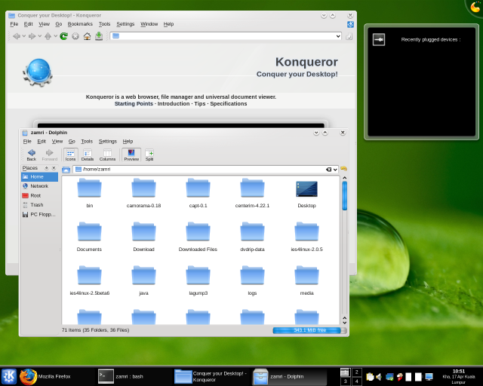
…és felülete
A KDE felülete hasonló a Microsoft Windowsok felületéhez, ezért „zöldfülű” felhasználók is tudják kezelni. Ha jobban megfigyeljük, sok apró részletet tartalmaz a rendszer, sok lehetőséget ad, egyesek ezért bonyolultnak tartják.
Asztal
Ikonok
„Start” menü
Panel

Slide 10
A GNOME…
A GNOME-ot Miguel de Icaza hozta létre (1997) azzal a céllal, hogy a KDE hibáit orvosolja. Új munkakörnyezet alapjául a panelt választotta, eköré keretrendszert épített az alkalmazásoknak.
A GNOME is tartalmaz saját függvénykönyvtárat, ez a GTK.
míg a KDE az „elbonyolított részletek” híve, addig a GNOME filozófiája az egyszerűségre épül

Slide 11
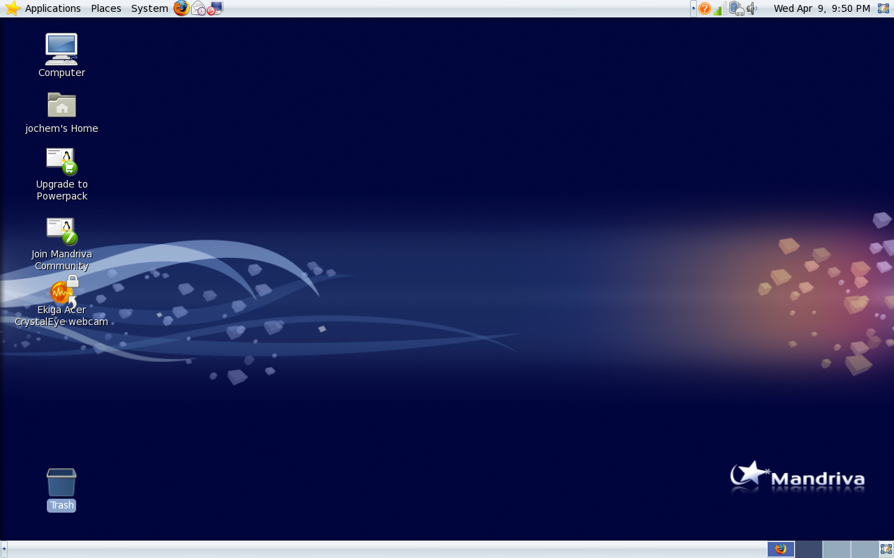
…és felülete
Panel
Szinte minden elem hasonlít a Windowsban megszokotthoz.
Különlegesség a 4 db asztal, jobbra lent, és a „tálcák” másfajta elrendezése.
Ikonok
Asztal
Panel

Slide 12
Egyéb rendszerek
A könnyű, gyors, energia- és erőforrás-takarékos asztali munkakörnyezetek is eléggé elterjedtek.
„Grafikájuk is ott van a toppon”
Az Xfce a GNOME „kistestvére”
Az LXDE a „pehelysúlyú” rendszer
Megjegyzés: Linuxunkon több rendszert is használhatunk párhuzamosan / több rendszer is lehet telepítve.

Slide 13
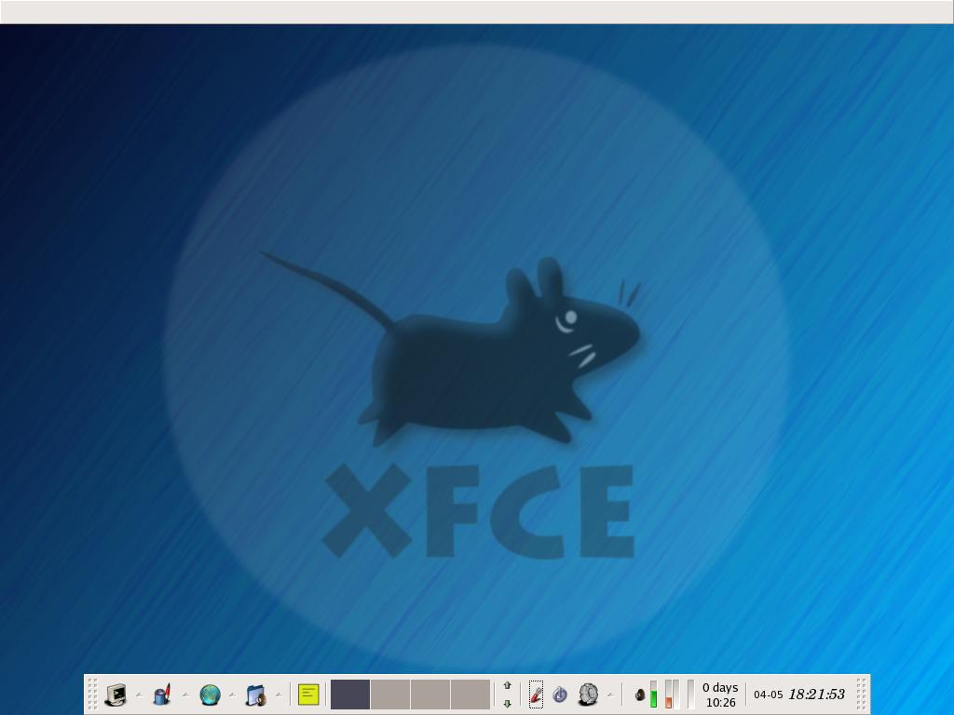
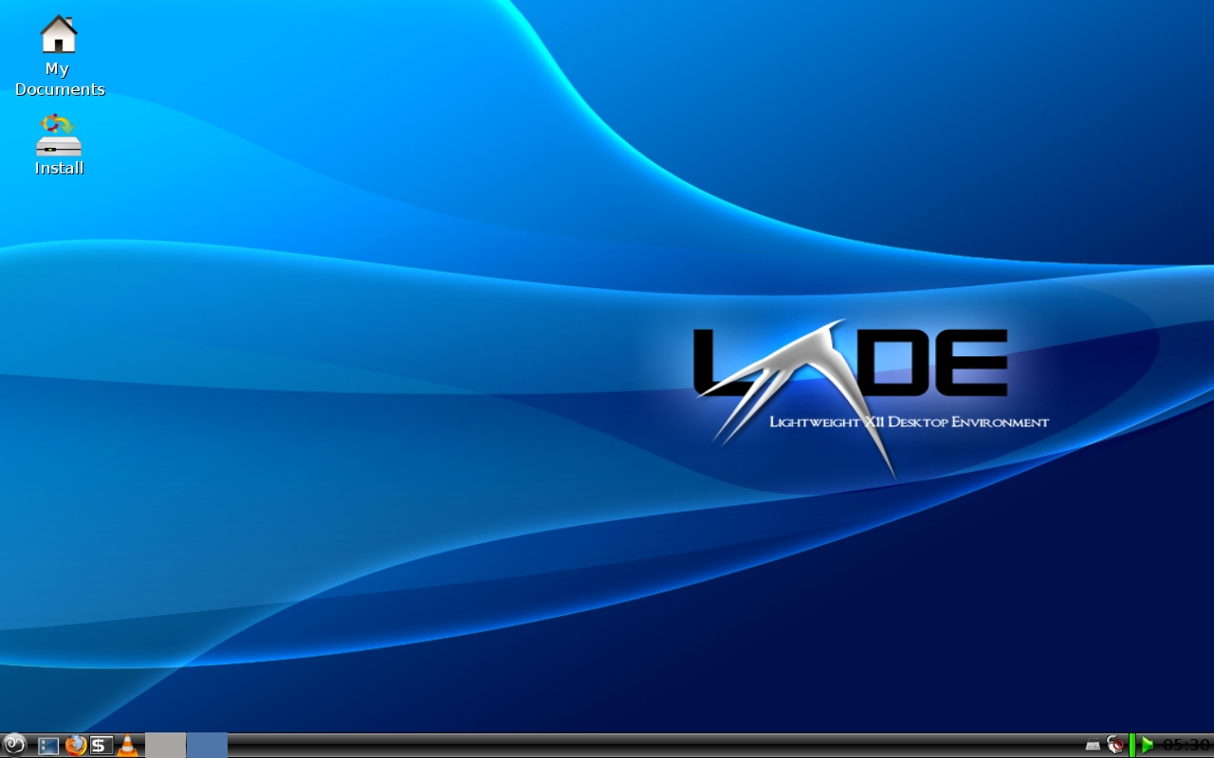
…és felületük
Felületük hasonló.

Slide 14
Felmérés (2007, Desktoplinux.com)

Slide 15
Linux „GUI” –k előnyei
Nagyfokú átjárhatóság, elmosódó határok, egyszerre több használható, programjaik kompatibilisek.
Szépek, testreszabhatóak, még szebbé tehetőek, kompozit kezelőkkel „effektezhetőek”, megfelelnek a felhasználók és a kor elvárásainak.
Hatékonyak, erőforrásigényük nem annyira nagy.
Folyamatosan fejlődnek, nagy közösség áll mögöttük.
Ingyenesek.

Slide 16
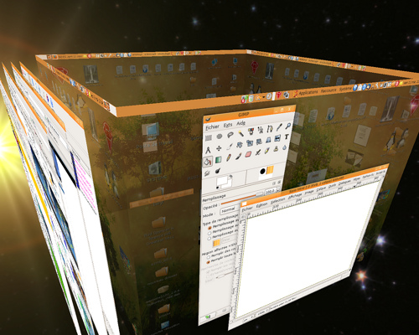
Linux GUI 2010
Compiz Fusion

Slide 17
Felhasznált irodalom
http://www.wikipedia.hu
http://www.wikipedia.org
http://www.desktoplinux.com
http://krono.inaplo.hu
http://www.ubuntu.hu
http://www.vanemery.com/Linux/XoverSSH/GUI-History.html
http://toastytech.com/guis/index.html
http://www.mimi.hu
http://www.gnome.org
http://www.kde.org
http://www.hup.hu

Slide 18
Vége
Köszönöm a figyelmet!

